Slide 1
Модернизация веб-сервиса по продаже оборудования
Гунгер Антон константинович
АВТ-709
руководитель ВКР, ст. преп. каф. ВТ Новицкая юлия вадимовна
Направление: 09.03.01 Информатика и вычислительная техника

Slide 2
Постановка задач
Изучить сайт, требующий модернизации;
Сформировать требования;
Проанализировать и выбрать технологии для реализации;
Спроектировать клиентские и серверные части веб-сервиса;
Реализовать поставленные цели;
Провести тестирование.

Slide 3
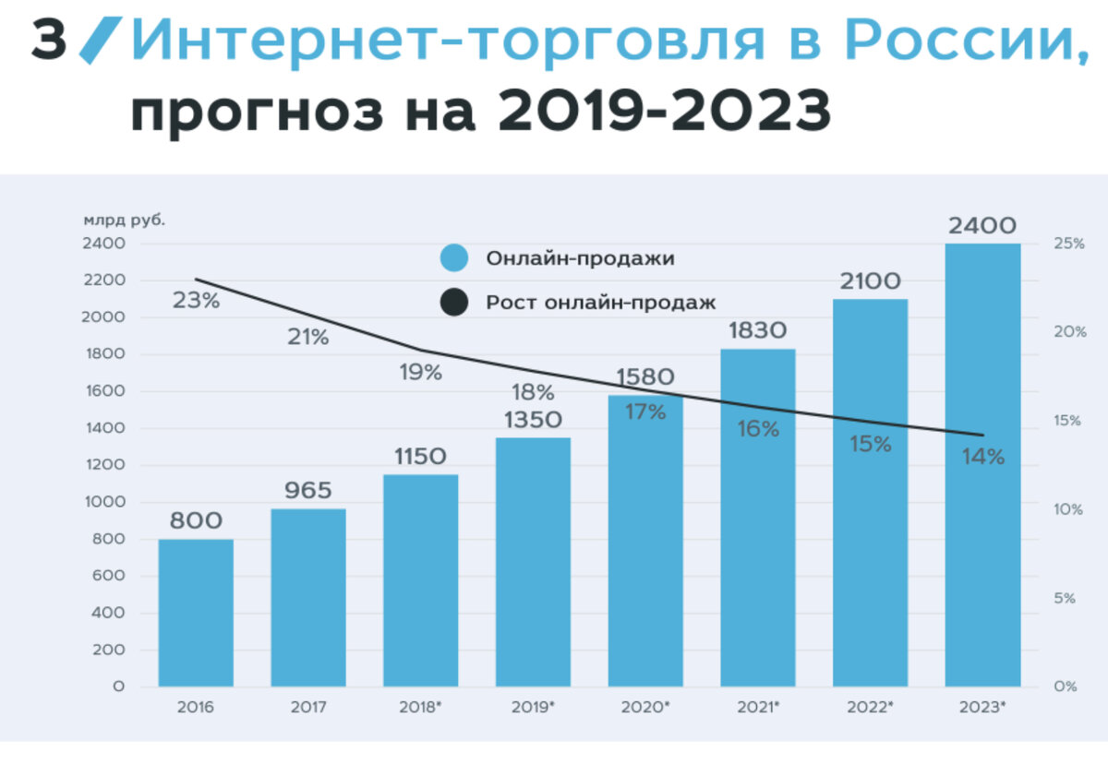
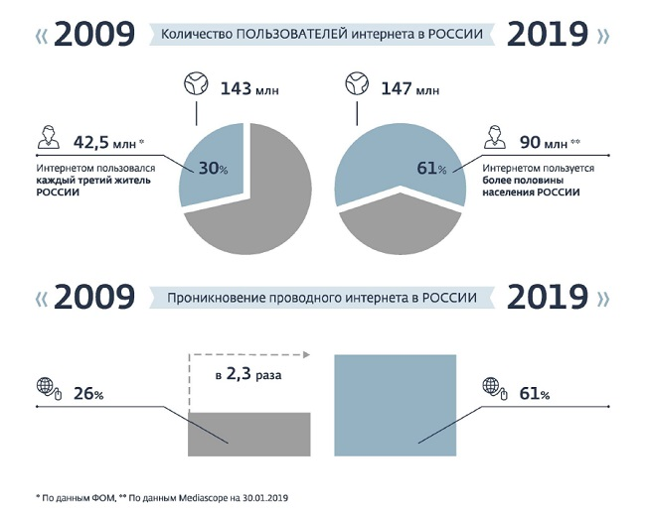
Анализ рынка
Компании всё чаще переходят в интернет среду из-за преодоления конкуренции.
Обхват аудитории и сервисы предоставляющие рекламные услуги.
Удобство использования и ведения учёта.
Статус компании повышается.
Проще продвигать продукцию.

Slide 4
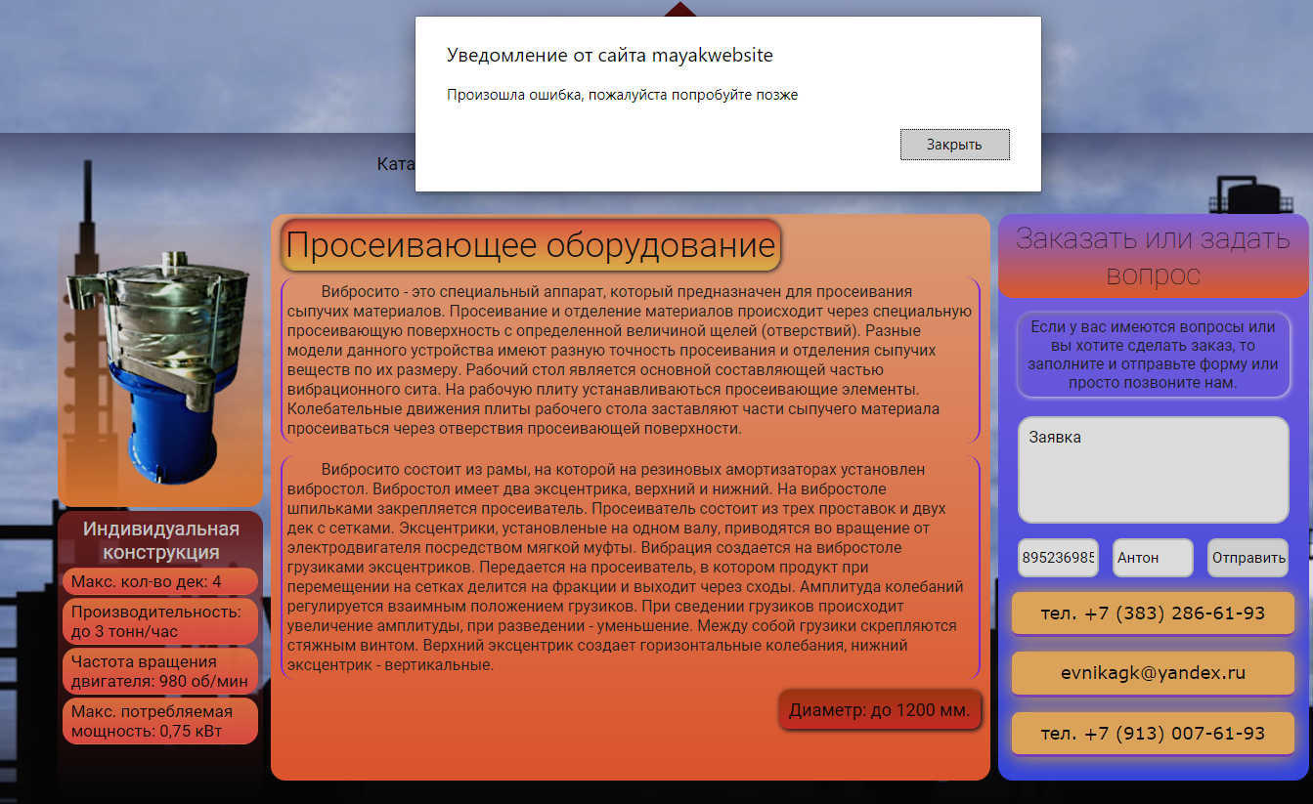
обзор прежней версии сайта
Устаревший дизайн
Нерабочий функционал
Неактуальная информация
Неудовлетворительная структура кода и файлов
Неоптимизированный медиа-контент
Устаревший подход к разработке веб-сервиса

Slide 5






Выбор средств разработки
Препроцессор SASS
Язык программирования PHP 7.0
Язык программирования JavaScript
СУРБД MySQL 5.7
Веб-интерфейс для администрирования БД PhpMyAdmin
Программный комплекс OpenServer(сервер Apache)
Среда разработки Visual Studio Code

Slide 6
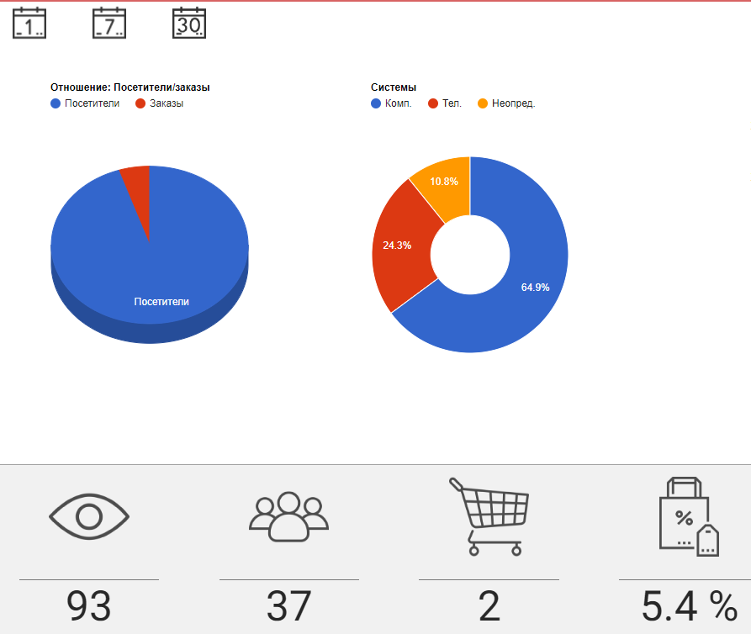
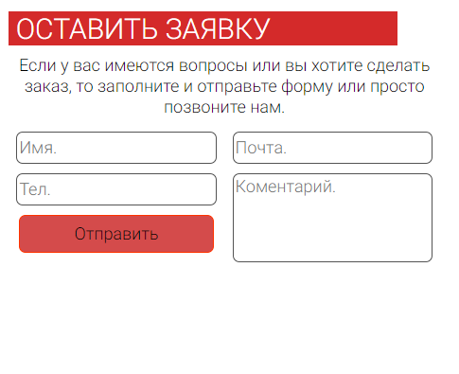
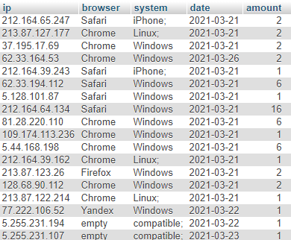
Функциональные требования
Онлайн-составление и отправка формы
Удобное взаимодействие пользователя с UI
Хранение данных о посетителях и заказах
Админ-панель с предоставлением статистики

Slide 7


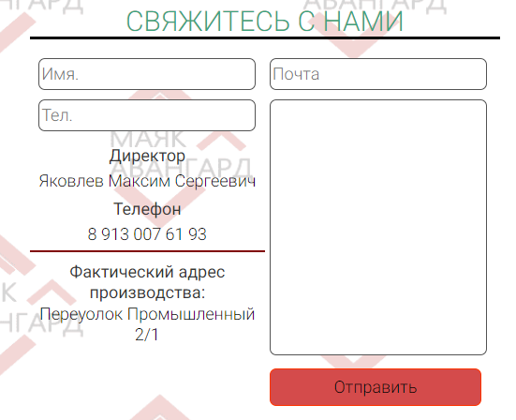

разработка
Клиентская часть
Навигационное меню
Страницы категорий
Страницы позиций
Модули форм для отправки
Медиа-контент
Информационное наполнение

Slide 8
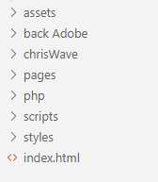
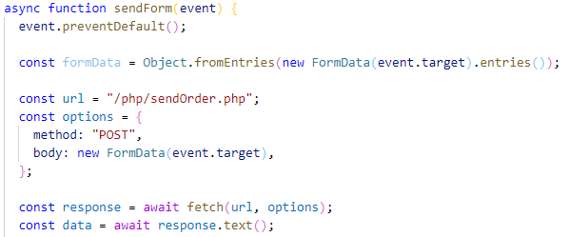
Изменения
Удаление устаревшей информации
Замена изображений на более качественные аналоги
Исправление и модификация устаревших скриптов
Изменение структуры хранения файлов
Оптимизация прежнего кода

Slide 9
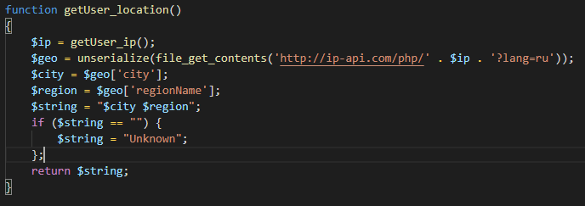
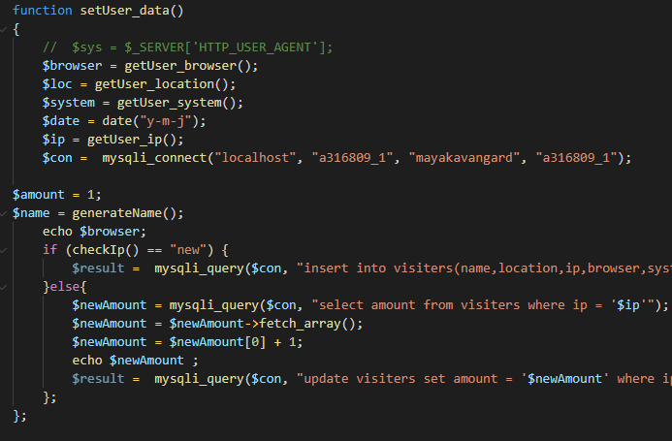
разработка
серверная часть
Технология AJAX
Технология FETCH
Язык программирования PHP
На сервере происходит обработка запросов на запись и извлечение данных, а также отправка формы заказа на почту компании.
Модульная отрисовка страницы

Slide 10
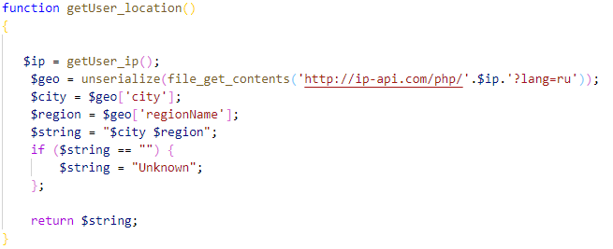
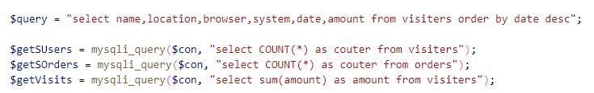
Изменения
Правка скриптов для отправки сообщений
Обновление функционала (Админ-панель, сбор данных)
Удаление неиспользуемых скриптов
Интеграция базы данных как отдельного слоя веб-сервиса
Скрипты для обработки пользовательских данных

Slide 11
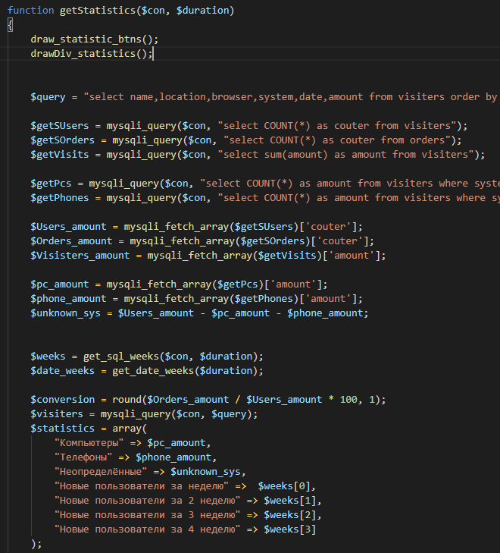
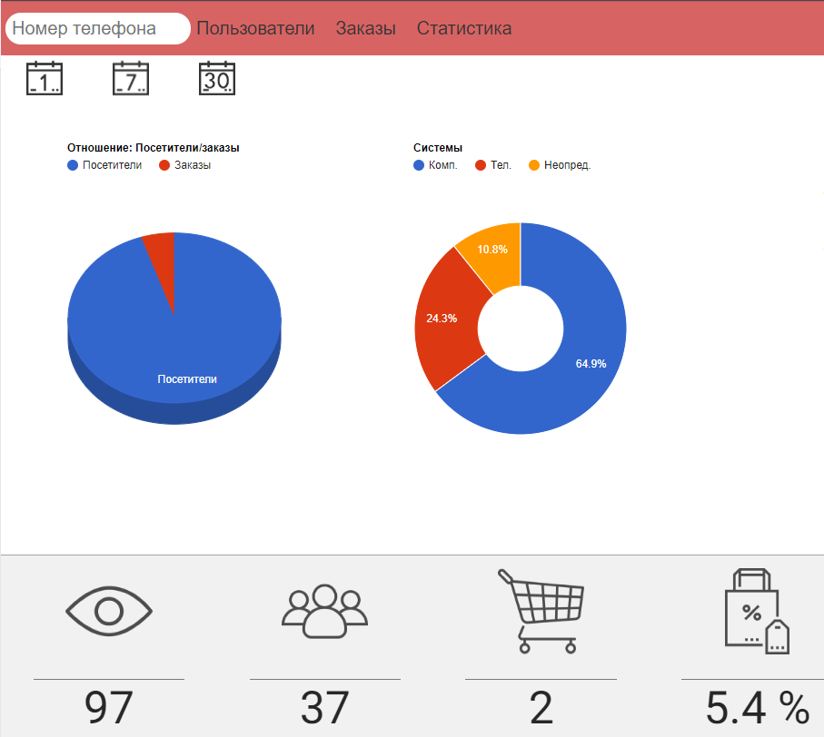
разработка
Админ-панель
Статистика
Пользователи
Заказы
Админ-панель – предоставляет функционал работы с данными из базы данных, а также обработку и вывод аналитических расчетов в графическом виде

Slide 12
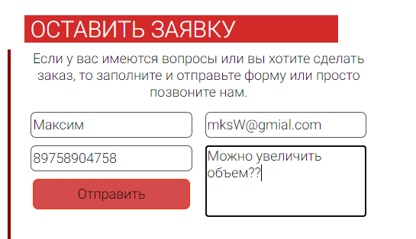
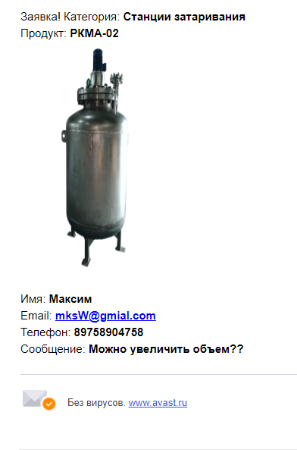
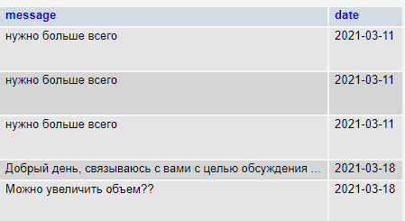
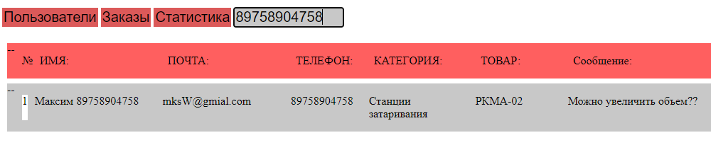
Тестирование
Запись пользователя;
Запись информации о заявке;
Запись информации о заказе;
Получение данных о пользователях;
Получение информации о заявках;
Получение информации о заказах;
Получение данных по параметрам;
Запрос статистики.

Slide 13
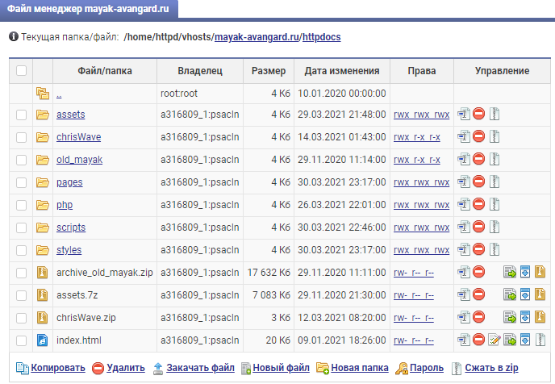

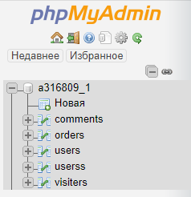
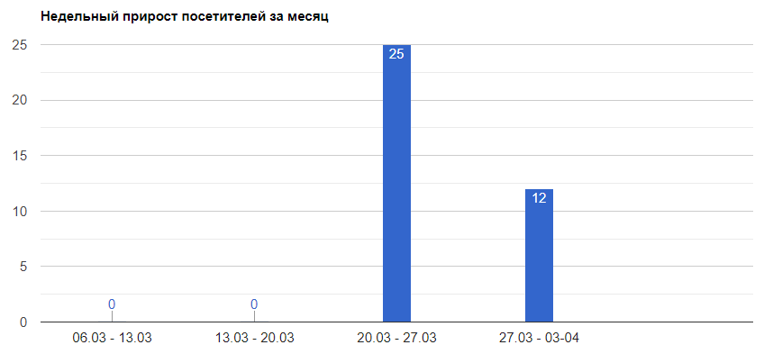
размещение
В качестве хостинг сервиса был выбран продукт компании «Макхост». Он идеально подходит и удовлетворяет все нужные требования для размещения веб-сервиса.
Доменное имя: mayak-avangard.ru.
Для полной работы сайта на хостинге была настроена и заполнена база данных.

Slide 14

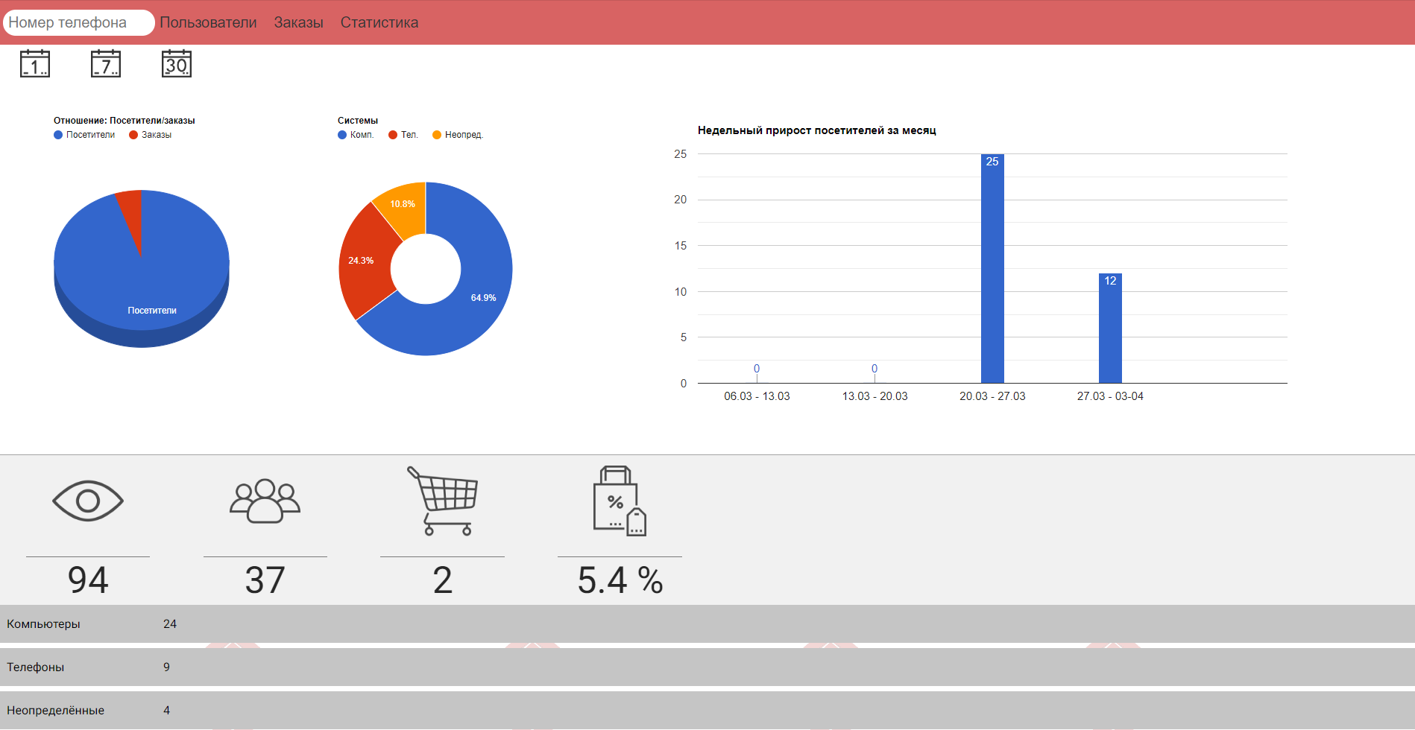
Заключение
В соответствии с целью выпускной квалификационной работы бакалавра была произведена модернизация сайта компании «Маяк-авангард» с применением современных инструментов и технологий веб-разработки, в том числе были добавлены и протестированы новые функции и страницы, а также админ-панель, позволяющая просматривать и редактировать данные, оставленные пользователями и потенциальными клиентами.

Slide 15
Спасибо за внимание

